Slide 1
Lesson two Travel fair
Chapter 8: going places

Slide 2
What are we going to do?
Revision last lesson
Discuss lesson aims
Travel fair
Feedback
Socrative

Slide 3
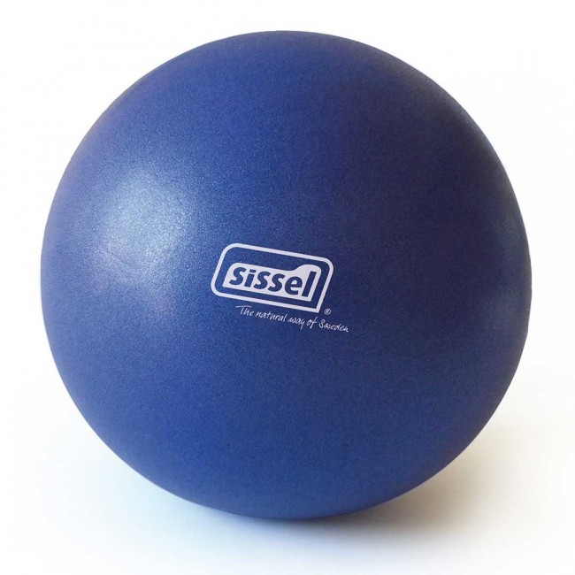
Revision last lesson
Ball game!

Slide 4
Lesson aims
Je kunt met behulp van de geleerde stof uit het hoofdstuk informatie geven over het land van jouw groepje.
Je bent in staat om feedback te geven aan andere groepjes door de sandwichmethode te gebruiken (top,tip,top)
Je bent in staat om tijdens de presentatie Engels te spreken zodat je informatie over kunt brengen en te begrijpen bent.

Slide 5
Travel fair
Wat ga je doen? Je gaat je kraampje binnen vijf minuten klaar zetten en een kwartier lang je kraampje presenteren aan je medeleerlingen en docent.
Hoe ga je dat doen? Iedereen gaat tegelijkertijd presenteren. De eerste twee leerlingen uit het groepje gaan presenteren en de andere twee leerlingen uit het groepje schrijven feedback op. Schrijf een top, tip en een top op tijdens dat de andere leerlingen aan het presenteren zijn. Dit is de Sandwich methode.
Hulp: Sandwichmethode bij feedback gebruiken. Als je niet uit je woorden komt of iets niet begrijpt mag je de docent vragen.
Tijd: 5 min voor klaarzetten, 15 min per ronde om te presenteren of feedback te geven. Timer gaat wanneer ronde voorbij is.
Uitkomst: Je hebt een presentatie neergezet met je groepje
Klaar?: Ruim je spullen op en zet de tafels en stoelen weer goed neer

Slide 6
Feedback groepjes
Gebruik de sandwich methode tijdens het feedback geven.
Top, tip, top
Probeer goed je argumenten te onderbouwen, dus niet: ik vond het leuk. Maar wel: ik vond het kraampje leuk, omdat jullie veel voorwerpen over het land mee hebben genomen.

Slide 7
Socrative

